Slide 1







Scrapy框架
主讲老师：张涛
Notes:
更多模板请关注：https://haosc.taobao.com

Slide 2


案例-实现图片的爬取
如何将网站中图片下载到本地呢？
Scrapy提供了图片管道ImagesPipeline用于实现图片的下载。
执行流程为：
摄图网网址为：http://699pic.com/

Slide 3
 | FilesPipeline | ImagesPipeline
导入路径 | scrapy.pipelines.files.FilesPipeline | scrapy.pipelines.images. ImagesPipeline
默认URL键 | file_urls | image_urls
默认结果键 | files | images
自定义URL键 | FILES_URLS_FIELD | IMAGES_URLS_FIELD
自定义结果键 | FILES_RESULT_FIELD | IMAGES_RESULT_FIELD
下载目录 | FILES_STORE | IMAGES_STORE
文件有效期 | FILES_EXPIRES | IMAGES_EXPIRES
图像缩略图 | - | IMAGES_THUMBS
过滤过小图像 | - | IMAGES_MIN_HEIGHT IMAGES_MIN_WIDTH
重定向 | MEDIA_ALLOW_REDIRECTS

Slide 4
案例-实现图片的爬取
1、Item中增加保存图片url的字段：
class ShetuImageDownloadItem(scrapy.Item): title = scrapy.Field()#图片类型，用于设置文件夹名称 image_urls = scrapy.Field()#图片url地址 images = scrapy.Field() #图片下载信息

Slide 5
案例-实现图片的爬取
2、修改Spider组件：
获取详细页的url地址
#解析函数-解析照片页，获取各个主题对应详细页url def parse(self, response): #使用xpath定位到每个主题对应的URL urls = response.xpath("//div[@class='pl-list']/a[1]/@href").extract() #遍历每个url for i in range(len(urls)): #使用url构造Request请求，并返回 yield Request(urls[i],callback=self.parse_image)

Slide 6
案例-实现图片的爬取
2、修改Spider组件：
#解析函数-获取照片url地址 def parse_image(self,response): #创建ShetuImageDownloadItem对象 item = ShetuImageDownloadItem() #获取所有照片的url地址 urls = response.xpath("//li[@class='list']/a/img/@data-original").extract() if urls:#如果获取到照片url #照片主题名称 title = response.xpath("//li[@class='list']/a/img/@title").extract_first() item["title"] = title#保存照片分类名称 #将图片的url地址保存到key为images_urls的Item中 item["image_urls"] = urls yield item #获取下一页url next_url = response.xpath("//a[@class='downPage']/@href").extract() if next_url:#如果获取到下一页的url next_url = response.urljoin(next_url[0])#绝对路径 #使用下一页url构造Request请求 yield Request(next_url,callback=self.parse_image)
获取照片的url

Slide 7
案例-实现图片的爬取
3、新建继承于ImagesPipeline的管道组件：
class SaveImagePipeline(ImagesPipeline): #构造图像下载的请求，url从item["image_urls"]中获取 def get_media_requests(self, item, info): #将图片类型作为参数传递出去（用于设置存储图片存储路径） return [Request(x,meta={"title":item["title"]}) for x in item.get(self.images_urls_field, [])] #设置图片存储路径及名称 def file_path(self, request, response=None, info=None): #从Request中meta中获取图片类型 title = request.meta["title"] #图片名称 image_name = request.url.split("/")[-1] #图片存储形式：图片类型/图片名称 return "%s/%s"%(title,image_name)

Slide 8
案例-实现图片的爬取
4、配置文件settings.py中设置配置项：
# Obey robots.txt rules ROBOTSTXT_OBEY = False
USER_AGENT = "Mozilla/5.0 (Windows NT 10.0;Win64; x64) " \ "AppleWebKit/537.36 (KHTML, like Gecko) " \ "Chrome/68.0.3440.106 Safari/537.36"
不遵守reobts协议
设置用户代理USER_AGENT
设置图片下载路径
启用文件管道
IMAGES_STORE = './img'#文件路径 IMAGES_THUMBS ={#缩略图 'small':(10,10), 'big':(50,50) } #过滤掉尺寸过小的图片 IMAGES_MIN_WIDTH = 5 IMAGES_MIN_HEIGHT = 5
ITEM_PIPELINES = { 'shetu_image_download.pipelines.SaveImagePipeline': 300,
}

Slide 9
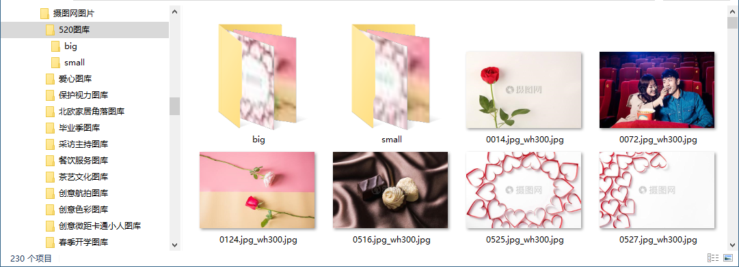
案例-实现图片的爬取
5、运行爬虫：
scrapy crawl images

Slide 10
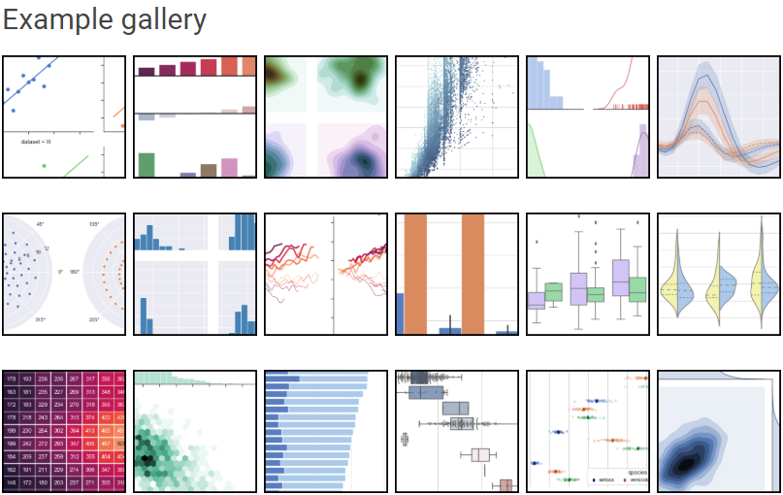
文件下载
Seaborn的网址为：http://seaborn.pydata.org/。

Slide 11
结束 谢谢收看
Notes:
更多模板请关注：https://haosc.taobao.com

